Slide 1
가천대학교 2015 -1학기
현대사회와 사회복지
현대사회와 사회복지 : 이해와 접근

Slide 2
현대사회와 사회복지
강의 목표
: 변화하고 있는 현대사회 속에서 발생하고 있는 사회문제에 대한 원인과 해결방안을 통합적으로 접근하는 능력 배양
현대사회에서 발생하고 있는 사회문제를 파악하고 , 사회복지학적 관점에서 사회문제를 이해, 또 이론에 대한 접근을 통해 사회문제의 원인과 해결방안을 모색하여 이를 실천하려는 이들에게 이론적 기초와 방향을 제시할 수 있다.

Slide 3
강의일정
사회구조적 문제 ( 빈곤, 노동, 주택, 범죄)
사회취약계층문제 (가족, 아동, 청소년, 여성, 노인, 장애인, 다문화가정, 북한이탈주민)
사회제도문제 : 가족, 빈곤, 노동, 환경
사회불평등문제 : 아동, 청소년, 여성, 노인, 장애인, 다문화가정, 북한이탈주민
사회일탈문제 : 범죄 및 비행, 약물남용, 정신건강

Slide 4
사회문제에 대한 이해
사회문제 연구의 다양한 시각
: 원인 – 사건 – 해결
사회문제의 접근 방법
: 개인 – 구조
사회문제의 원인과 해결방식을 이해하는 큰 틀인 제도와 개인의 관계를 분석
: 사회문제의 해결 – 복지대책

Slide 5
사회문제에 대한 접근방법
사회구조적 문제 : 빈곤, 노동, 주택, 범죄 등
사회취약계층 문제 : 가족, 아동, 청소년, 여성, 노인, 장애인
- 사회제도 (정치경제, 가족, 교육 등)
-사회 불평등 (부, 성별, 연령 등)
-순응과 일탈 (약물남용, 범죄 등)
-변화하는 세계와 새로운 문제 이해 : 현대사회의 문제 (인권, 환경, 정보사회의 문제 등)

Slide 6
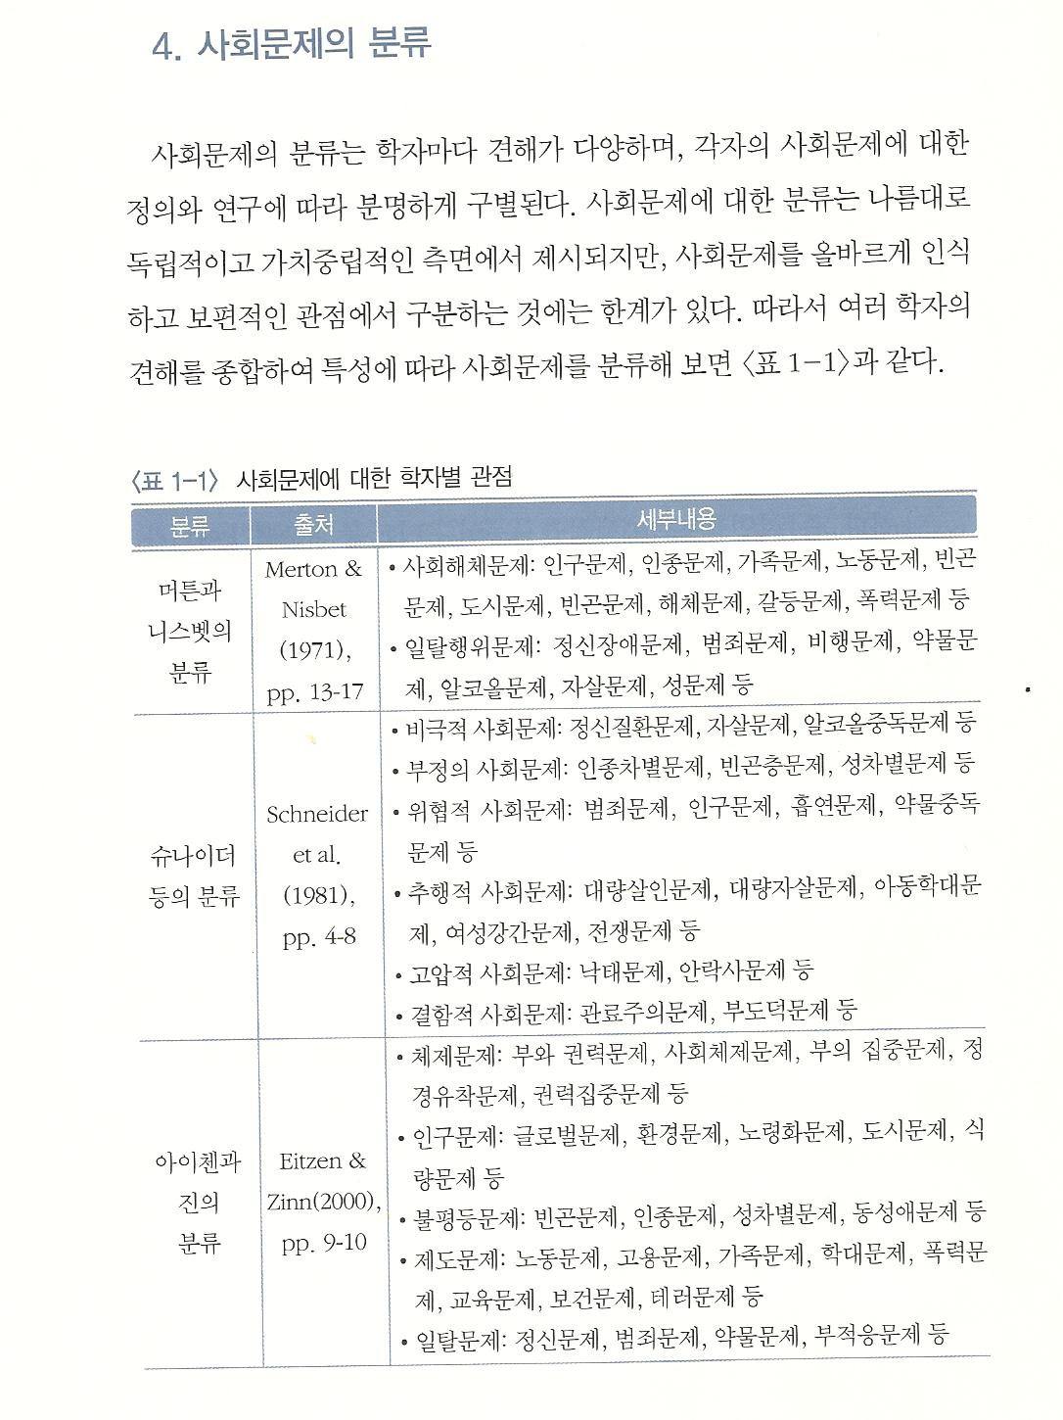

Slide 7
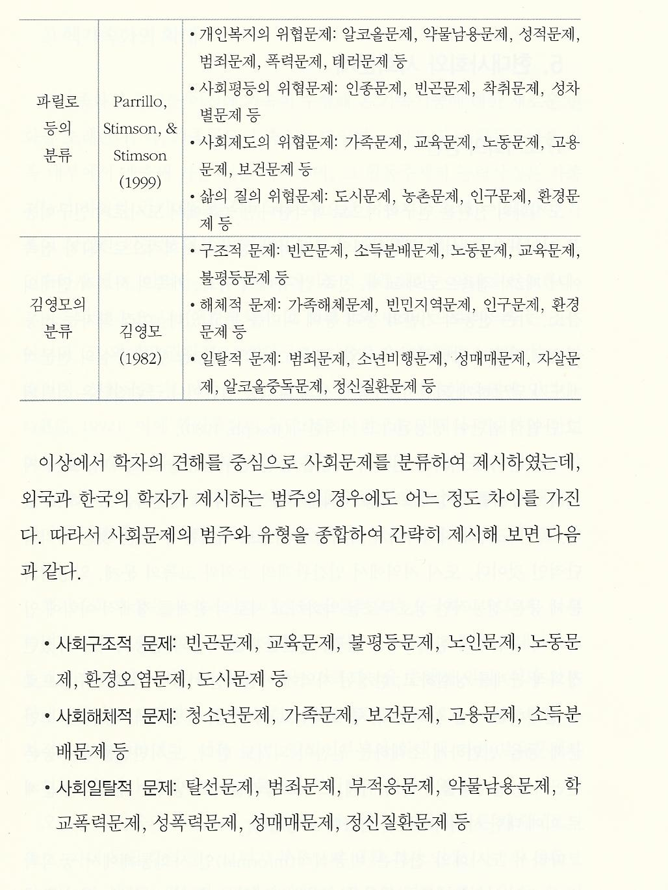

Slide 8
사회문제란 무엇인가
전체 사망자 중 뇌혈관 질환으로 인한 사망자의 60%가 70세 이상의 노인이다. 노화로 인한 사망자 수가 연간 수십만 명이다.
1997년 20대 여성의 5대 사망원인 중에 다섯번째가 타살이며 사망자 수가 70명이다.
집중호우로 인한 홍수 발생으로 주택이 침수되고 파괴되어 집을 잃었다.

Slide 9
사회문제란 무엇인가
사회문제의 정의
: social _사회의 다수에게 영향을 미치는 범위+ problem _사회현상이 부정적이고 바람직하지 못한 일정 기준
= 사회의 가치, 규범, 윤리 등에 비추어 사회다수가 바람직하지 않다고 판단하거나, 이들의 삶에 부정적인 영향을 미치므로 시정이 요구되는 사회현상
: 사회문제를 사회질서의 상당부분이 일반적으로 받아들여지고 있는 하나 혹은 그 이상의 규범을 위배하고 있다고 간주되는 행동양식 (Merton & Nisbet, 1966)
사회문제의 특성
: 사회적 가치(규범)에서 벗어남 / 상당수 사람이 그 현상으로 인하여 부정적 영향을 받음/ 그 원인이 사회적임/ 다수의 사람들이나 영향력있는 사람들이 문제로 판단함/ 사회가 개선을 원함/ 개선을 위한 집단의 사회적 행동이 요청됨. ( 최일섭 외, 1994)
Ex. 영화도가니 : 광주인화학교 사건 여론화 –도가니법 통과 (2011.12)

Slide 10
사회문제의 정의
사회문제는 어떤 조건이나 행동유형이, 다른 조건이나 행동유형과 모순되고 바람직한 삶의 질과 양립할 수 없으며, 사회생활의 여러 수준에서 작용하는 요소에 따라 야기되거나 지속되며, 집단간의 갈등에 관계 되어 그 해결을 위해 사회행동이 필요한 사회현상
많은 사람에게 영향 – 사회현상에 바람직하지 못한 영향 – 이러한 문제에 대한 어떤 행동 요구 – 집단적 사회행동에 따른 사회개입이 존재
특정국가의 사회적 , 문화적, 역사적 배경과 국민의 가치관 등 다양한 요인에 따라 차이가 있음
: 사회문제의 인식은 다양한 가치관의 영향, 사회문제의 규정기준은 변동 (상대성, 다양성 고려) –사회기준의 합의
: e. g. 우리나라 가정폭력 문제

Slide 11
사회변동과 사회구조
사회변동 ( Social change)
: 일정한 시간 간격을 두고 사회조직의 유형에서 일어나는 중요한 변화
: 사회적 문화체계, 규범체계, 가치관, 행동유형 등을 포함한 문화적 조직
: 소규모, 대규모 상황, 단기적 ,장기적 변동으로 구별
-사회변동의 다양성 사회구조, 문화, 가치관 등의 변동에 영향
: 사회인구의 연령, 직업 등 인구학적 패턴의 변동
: 가치관, 세계관, 국민성 등 문화적 패턴의 변동
-우리나라 사회변동의 주요 요인 : 근대화, 산업화, 도시화, 핵가족화 등

Slide 12
사회변동과 사회복지/ 사회변동과 사회문제
사회변동으로서 일어나는 ‘사회문제화’ – 그 대응방안 ‘사회정책화’ – 구체적 실천으로 ‘복지제도화’
: 사회변동 – 사회문제 – 사회복지정책
사회문제의 기본 속성은 불특정 다수의 불만족스러운 상태의 지속을 의미
사회변동에 따른 사회문제는 각국의 역사적,경제적 상황, 가치관, 정치형태, 사회복지수준정도 등 다양한 기준에 따라 차이

Slide 13
사회문제의 성격
주관적 (상대적)
: 사회 환경이 바뀌면서 새로운 문제가 대두 (환경, 사이버범죄 등)
: 가치관의 차이 (낙태, 동성애 등)
지속적
: ex. 가족폭력방지법제정 이후에도 가족폭력이 감소하지 않고 있음
해결방안의 혼란
: 문화, 가치 등의 차이에 따라

Slide 14
사회문제의 특성
1. 사회문제는 그 원인이 사회적인데 있는 문제이다.
- 발생원인이 사회적(social)이어야 함
: 폭풍, 홍수, 지진 등은 그 원인과 본질이 자연적 재앙이므로 사회문제가 아니다
-개인적이며 비사회적인 것처럼 보이는 현상도 사회문제일 수 있음
: 자살- 경제적 압박, 소외감에 의해 일어남
: 흡연-광고, 담배자판기를 본 경우 흡연율이 높다는 실증적 연구가 있음
(Ex. 경기도 부천시 담배자판기 설치금지 조례 –사회문제의 예방을 위한 노력)

Slide 15
사회문제의 특성
2. 사회문제는 사회구성원이 지배적 사회가치나 규범에서 벗어난 것으로 판단하는 현상이다.
: 사회적 문제를 규정하는 것은 도덕적 평가의 요소를 강하게 내포하고 있음
(ex. 경로석 우대 –경로의 가치를 유지해 나가야 한다는 가치지향을 표출)
:사회적 규범은 사회적 문제를 규정 –규범적 혼란이 발생하면 사회문제의 규정도 혼란이 발생
: 아노미(anomie)상태 발생 – ‘동의의 부재’ – 사회적 혼란

Slide 16
사회문제의 특성
3. 사회문제는 사회적 관심을 불러일으킨 문제이다.
: 사회문제의 성립은 문제가 되는 객관적 상황이 존재해야 한다.
(but 객관적 조건은 사회문제의 필요조건이지 충분조건이 아니다!!!)
: 사회문제는 사회의 소중한 가치에 대한 위협이라고 사회구성원들이 인식하고 관심을 가질 때 사회문제가 됨.
사회문제는 = 객관적 조건 + 주관적 판단

Slide 17
사회문제의 특성
-이처럼 사회에 바람직하지 못한 영향을 주는 객관적 조건은 사회문제화 되기 이전에 이미 존재 : 사회적 위험 (social hazards)
Ex. 조선소 노동자가 석면가루 흡입으로 인한 질병발생 –이차대전 이전부터 있었지만1970년 이후에 인과관계가 밝혀짐
: 반도체 공장 근로자 암 발생 경우
: 골프장 농약 사용의 경우
‘사회적 위험’이 전체 ‘사회의 관심’으로 부상할 때 ‘사회문제’로 가속화됨.

Slide 18
1960년대 –’또 하나의 미국’( The other America) –
: 미국의 빈곤 전쟁 (War on Poverty) 을 불러일으킨 계기가 됨.
-전쟁을 통해 어떤 문제를 사회적 관심사로 부상시키고 새로운 제도 이끔
런던의 오래된 빈곤 지역인 이스트엔드(East End)- 전쟁으로 인해 그들의 실상을 알게 됨
제 2차대전 중에 빈곤문제에 대한 국민적 관심 고조, 복지제도의 발전을 이루는 계기가 됨.

Slide 19
사회문제의 특성
4. 사회문제는 국가적 개입 혹은 사회운동을 불러일으킨다.
: 개인의 차원에서 대처되고 해결될 수 있는 문제는 사회문제가 아니다.
: 사회적 차원의 개입은 정책결정과정을 거치기 때문에 다양한 정치적 요소에 의해 영향을 받는다.
(사회문제 해결을 위한 국가적 개입은 많은 자원 투입 요구)

Slide 20
사회문제의 사회과학적 인식
1. 사회마다 달리 적용되는 기준이 있음.
2. 개인적 기호와 정치적 기호를 고려.
3. 권력을 가진 사람들에 의해 정의되는 사회문제는 경계.
: 사회문제의 인식에는 가치가 개입됨
: 사회문제를 규정하는 기준은 항상 변화됨
: 사회문제는 문화적 상대성에 기초하여 이해되어야 함
: 사회문제가 사회규범을 바꿀 수도 있음
: 사회문제는 체계론적 사고로 이해되어야 함 (사회구조- 개인)

Slide 21
-사회문제를 인식할 때 일관된 가치를 가져야 함
-사회가 변화함에 따라 사회문제로 이해되는 문제적 상황도 바뀔 수 있음
( 자녀의 수에 따른 인식의 변화)
-문화가 다른 지역이나 국가에서는 사회문제의 의미가 다름.
(자신의 경험과 가치로만 사회문제를 이해하는 오류를 범하게 됨)

Slide 22
사회의 지배적 규범에 벗어나는 것처럼 보이지만, 사회적 지배적 규범 그 자체가 인간의 권리와 상충하는 요소가 많은 경우에는 궁극적으로 이전의 규범을 타파하고 새로운 규범을 만드는 역할을 함:
ex. 이혼의 급증 – 여권의 신장
사회의 여러 부분이 서로 긴밀하게 연결되어 하나의 체계를 이룸
: 인구, 환경, 기술, 가치, 사회조직 등 (사회구조와 개인)
사회문제에 대한 과학적 인식의 기초는 사회문제나 그것을 둘러싼 환경, 사회 그 자체도 늘 변화한다는 것에서 시작해야 한다.

Slide 23
사회문제 원인의 다양한 시각
사회병리학적 시각 : 정신적 결함, 정신질환 등으로 나타나는 비정상적이고 환경부적응적인 사람이나 상황 (동성애, 알콜중독, 살인)
사회해체적 시각 : 사회를 하나의 체계로 보고 부분들간의 상호작용의 결여, 부적응된 상황 (이주, 도시화, 산업화과정에 따라 문제 발생)
가치갈등적 시각 : 사회문제는 가치의 갈등에서 옴 (지역개발과 환경보존간의 갈등)
일탈행위론적 시각 : 부적절한 사회화과정/ 낙인론적 시각 : 일탈적 행위를 계속 만들어내고 유지하는 사회적 역할에 초점

Slide 24
사회문제 원인의 이론적 한계
사회병리론
: 사회문제는 사회화에 문제가 있는 개인에 의해 발생하기 때문에 그 해결을 위한 유일한 방법은 도덕 교육이라는 결론 ??
체제결정론
: 다양한 사회문제는 자본주의체제와 불가분의 관계 / 과연 사회주의 체제에는 사회문제가 없는가??

Slide 25
사회문제의 원인으로서 사회변동
사회문제의 원인은 산업화로 인한 사회변동이 큰 부분을 차지, 노동문제나 도시문제의 관련요인도 있지만 인구증가나 노인문제 등의 비관련 요인도 존재함.
1) 사회문제는 사회변동의 속도가 사회의 지탱력을 상회할 때 발생함
: 산업화와 도시화에 따른 부수적으로 발생하는 문제들 ( 과잉도시화)

Slide 26
2) 사회문제는 사회체계의 내용별 변동의 속도가 다를 때 발생한다.
: 기술영역의 물질 문화는 그 변화가 급속하고, 사회질서의 유지에 필요한 법률, 관습 등 비물질 문화는 그 즉응하여 변화하지 않음
문화지체 (cultural lag) 현상
: cf. 민주주의 실천의 개발도상국의 갈등문제, 앞선 환경의식과 제품개발의 갈등 – 기술지체 현상

Slide 27
3) 사회문제는 어떤 정책영역간의 부조화에 의하여 발생 심화됨.
: 한 영역의 우선정책은 타 영역의 새로운 문제를 발생시키기도 함
Ex. 산업화 – 환경파괴
주택부족문제해결 - 외국인노동력수입
흉년으로 인한 쌀 수입 – 쌀 가격 하락으로 농민 피해

Slide 28
4) 사회문제는 사회변동의 영향이 각 사회계층 간에 다르기 때문에 발생함.
: 사회문제는 사회변화의 영향이 모든 사회구성원에게 동일하게 나타나는 것이 아니고 일반적으로 보다 취약한 계층에 심각한 영향을 주기 때문에 발생함
Ex. 모터리제이션 ( Motorization)

Slide 29
세계화 경향과 사회문제
세계화 (globalization)
: 정치, 경제, 사회, 문화의 국제화가 진행되어 일상적으로 그 영향을 느끼게 되는 국제통합의 프로세스
: 지식의 확대, 자본주의적 논리 보급, 정보통신기술의 발달 등에 의해 발생, 강화
국제적 환경에 관심을 갖는 것은 사회문제의 이해와 예측, 그리고 그 문제의 해결을 위한 중요한 시사를 얻을 수 있다. !!!!

Slide 30
세계화의 경향과 사회문제
세계화의 일반적 특성
-세계 각 지역간의 상호 연계의 강화와 심화 / 뉴스나 금융자본 등의 흐름이 국가의 통제를 벗어나게 되는 것/ 다국적 기업의 권력과 활동의 증대 / 불평등의 심화를 수반하는 경제성장 / 지구적 규모의 소비문화 형성 / 국민국가의 활동을 대체하는 초국가적 정부기관이나 비정부기구의 성장
-셰계화는 경제가 정치를 결정한다는 측면에서 시장경제 이데올로기의 보편화를 의미하기도 함. ( ex.신자유주의 )

Slide 31
세계화의 경향과 사회문제
신자유주의적 세계화
-브레튼우드체제 (Bretton Woods system)
: 국제경제체제로 세계무역확대 주도 -국제통화기금( IMF), 세계은행 (World Bank), 세계무역기구(WTO ← GATT)
-워싱턴 컨센서스 (Washington Consensus)
: 국제경제질서 구축을 위한 합의 마련 –금리, 무역자유화, 규제완화, 기간산업의 민영화 등
국제질서의 강요 등의 신자유주의적 구조조정은 사회적 약자의 생활을 더욱 악화

Slide 32
세계화의 경향과 사회문제
세계화의 영향은 양면적임
: 노동자나 취약계층 생활 악화 VS 문제 해결능력을 높여줌
(의료산업의 세계화 =의료인력 양성 VS 의료인력 해외 유출-개도국 보건체계문제)
1) 노동과 실업
: 자본과 노동의 힘의 균형/ 자본과 노동의 사회적 협력관계 붕괴 / 노동시간과 노동조건의 악화
: 개발도상국의 공산품 수입은 선진국 실업률 상승의 원인이 됨

Slide 33
세계화의 경향과 사회문제
2) 사회적 배제 (Social Exclusion)
: 사회적 불평등확대로 발생한 사회적 결속의 약화 내지 상실을 의미함
: 사회적 박탈, 주요사회제도 참가의 저해 등
: 보건, 주택, 교육 등의 서비스 이용이 불가능한 사람이 증가 VS 일부 계층 번영기회 → 사회양극화

Slide 34
세계화의 경향과 사회문제
사회복지의 영향
: 세계화로 인한 사회적 약자층의 증가와 실업의 증가는 사회보장시스템의 중대한 위협요소
( 사회보장의 근간은 사회보험제도 –정기적 소득을 가진 노동자가 전제)
: 1970년대 복지확대정책 개발 1990년대 이후 복지축소 정책개발
(welfare → workfare)

Slide 35
사회문제의 접근방법
개인적 원인
: 개인적 결함이 일탈의 원인 / 개인의 병리적 측면
제도적 원인
: 개인적 일탈이 연관된 상황
: 사회 속 개인의 문제는 사회에서 분리될 수 없는 것
사회문제는 사회구조와 개인행위의 통합적 시각으로 해결해야 함

Slide 36
현대사회와 사회문제 : 도시화, 핵가족화 확대, 산업화, 자본주의체제
내가 생각하는 사회문제란 ?
나는 _____________를 사회문제로 본다.
위의 문제가 사회문제인 이유는 ____________이기 때문이다
내가 주변에서 직, 간접적으로 경험한 사회문제는 ______다.
내가 생각하기에 우리나라에서 가장 심각한 사회문제는 ______다.
-사회문제는 발생원인과 특성이 사회적(social)이어야 한다. (자연재해 x )

